Slide 1

이경민 김형준 박솔찬 오태규 박성욱
FriendSourcing
소셜 네트워크형 여행지 추천& 피드 작성 프로그램

Slide 2

Friend
Sourcing
-
1
2
3
4
프로젝트 소개
개발환경
실행 방법
기능 소개
FriendSourcing

Slide 3

01
프로젝트 소개

Slide 4
FriendSourcing 소개
FriendSourcing 이란?
믿을만한 온라인 친구들로부터 정보, 추천, 피드백 등을 받는 것
단어의 뜻 과 같이 인터넷 상으로 여행지의 후기와 사진 등을 얻고
서로 소통할 수 있는 공간을 목적으로 개발된 프로젝트입니다.
FriendSourcing의 기능
회원관리
피드 작성/수정/삭제
지도와 관련된 여러 상호작용

Slide 5
FriendSourcing 소개
FriendSourcing 이란?
믿을만한 온라인 친구들로부터 정보, 추천, 피드백 등을 받는 것
단어의 뜻 과 같이 인터넷 상으로 여행지의 후기와 사진 등을 얻고
서로 소통할 수 있는 공간을 목적으로 개발된 프로젝트입니다.
FriendSourcing의 기능
회원관리
피드 작성/수정/삭제
지도와 관련된 여러 상호작용

Slide 6
02
개발 환경

Slide 7











개발 환경

Slide 8
03
실행 방법

Slide 9
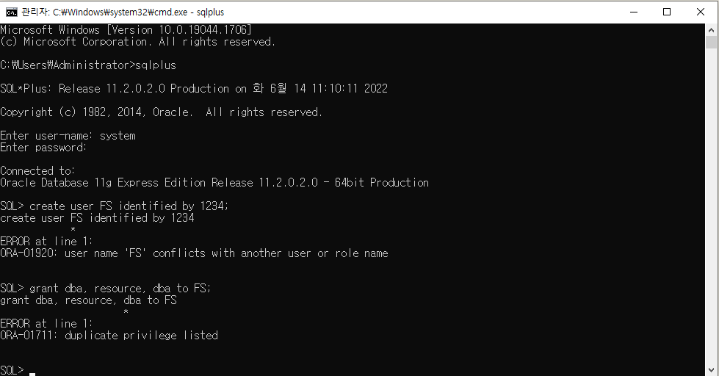
Cmd -> sqlplus
System 계정으로 접속
계정 생성 후 권한 주기
create user FS identified by 1234;
생성 후 권한 주기
Grant connect, resource, dba to FS;
Cmd

Slide 10
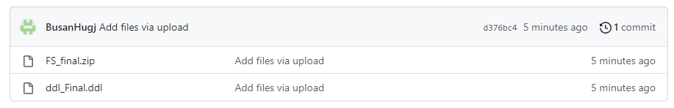
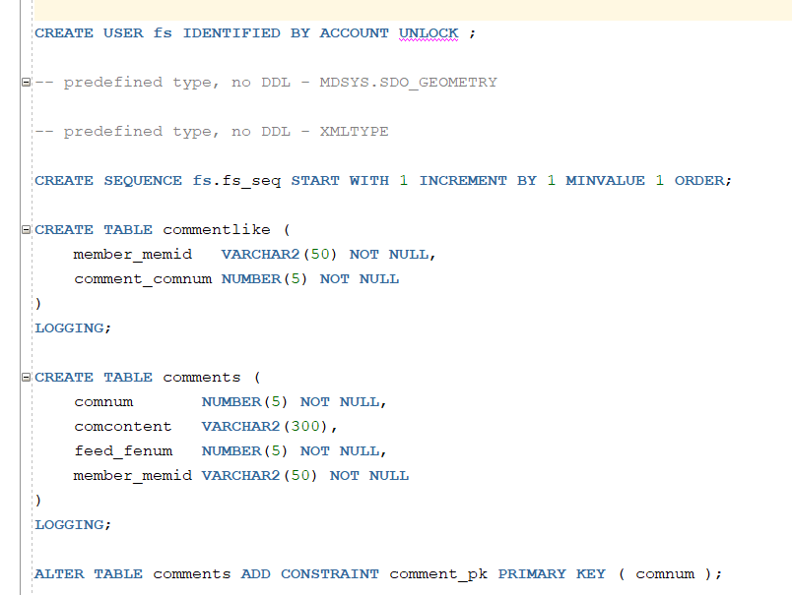
https://github.com/BusanHugj/FriendSourcing
Ddl_final 다운로드 후 실행, 테이블과 시퀀스 생성
GitHub

Slide 11
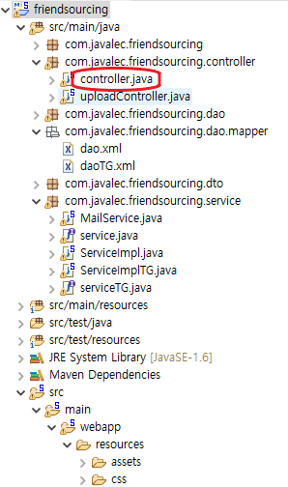

https://github.com/BusanHugj/FriendSourcing
FS_final 다운로드 후 Spring Framwork로 Import
Server.xml의 해당 부분을 port=“8182”로 수정
이후 controller로 실행
GitHub

Slide 12
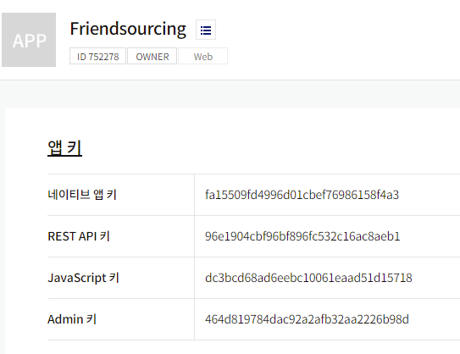
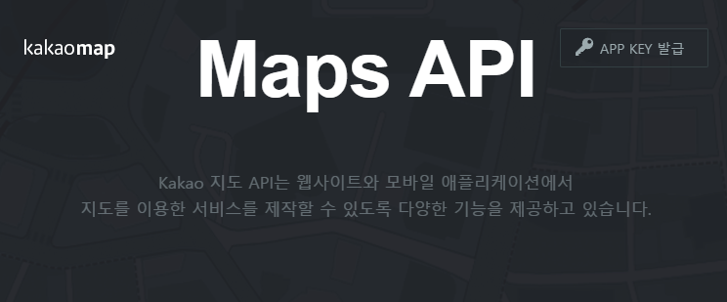
APPKEY= 와 &libraries… 사이에 붙여넣기
지도 API를 사용하기 위해 kakao mapAPI 홈페이지에 접속 후
APP KEY 발급.
Java Script 키 를 복사한 뒤 main.jsp , mypage.jsp , settings.jsp 파일에
appkey를 검색 후 사용자의 앱키를 붙여넣는다.
Kakao Api

Slide 13
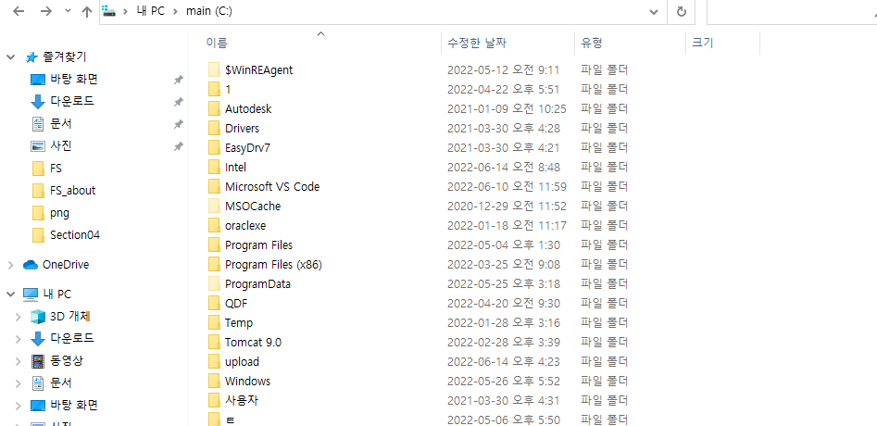
Upload.zip을 c 드라이브 최상단에 압축 해제

Slide 14
04
기능 소개

Slide 15
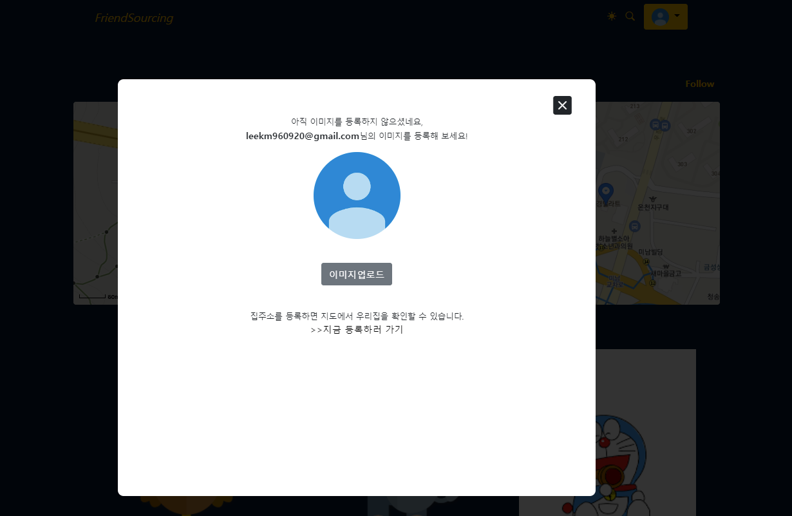
Main 접속 시 최초로 출력되는 화면
프로필 이미지가 기본 이미지 “default”일 시
프로필 이미지를 업데이트 할 수 있는 창이 생성된다.
이미지 업로드 버튼을 클릭하면 프로필 이미지를 업데이트 가능.
Main

Slide 16
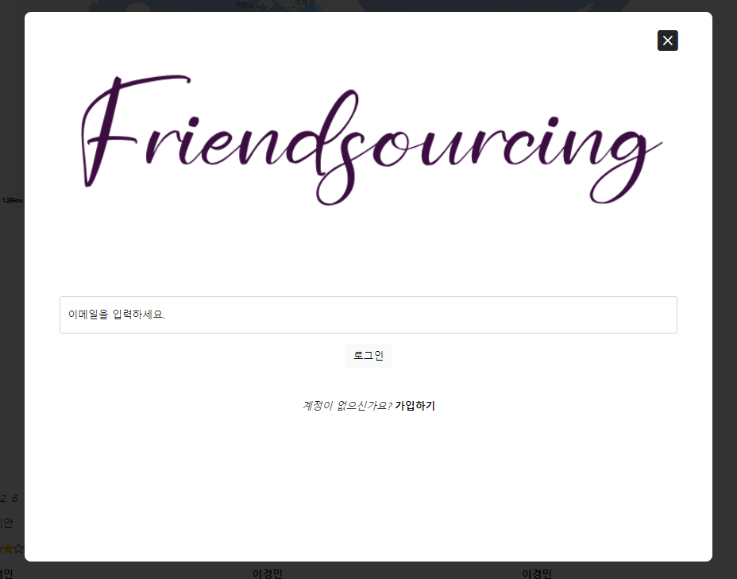
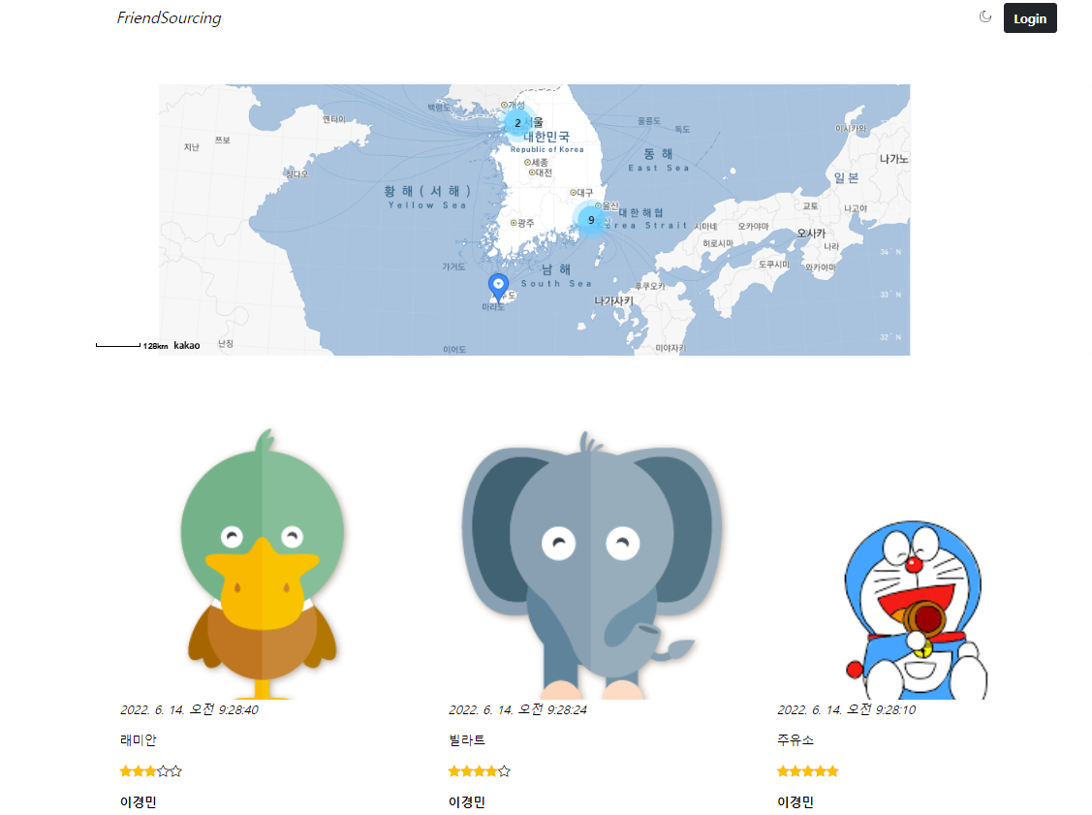
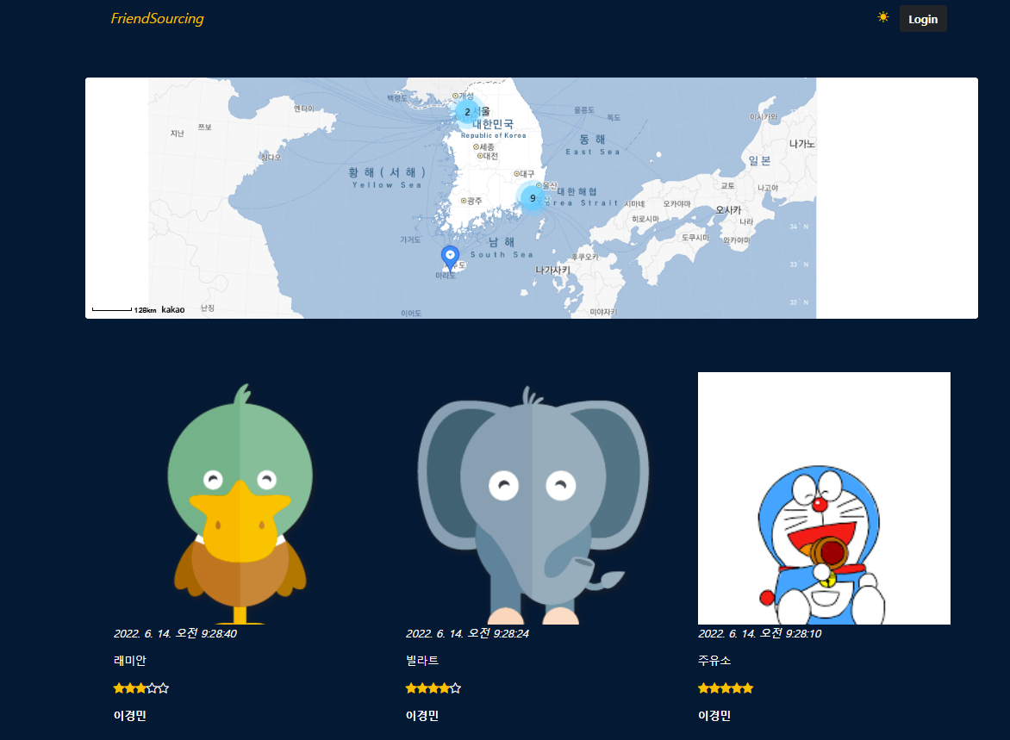

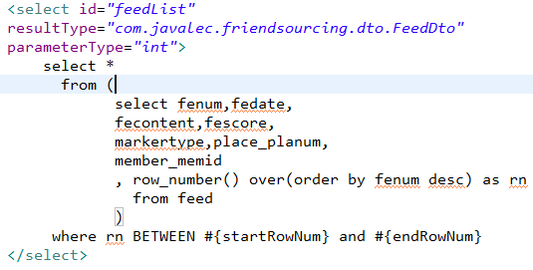
Main 화면 – 비로그인시
카카오 맵 api를 사용, db에 등록된 피드/장소 마커들이
모두 출력된다.
지도를 확대하면 마커들이 출력되지만
축소하면 클러스터가 마커들을 통합해 출력된다.
피드 리스트는 ajax를 사용해 스크롤이 바닥에 닿을시
새로운 피드를 3개씩 새로고침 없이 불러오도록 구현.
테마 변경 가능, 로그인 버튼
JavaScript 무한 스크롤 사용
카카오 맵 api 사용
클러스터 기능 이용
Main

Slide 17
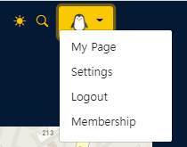
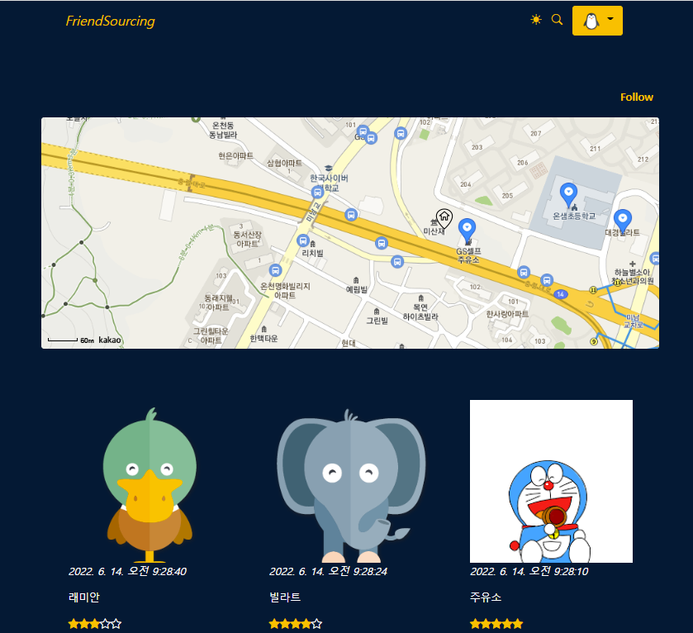
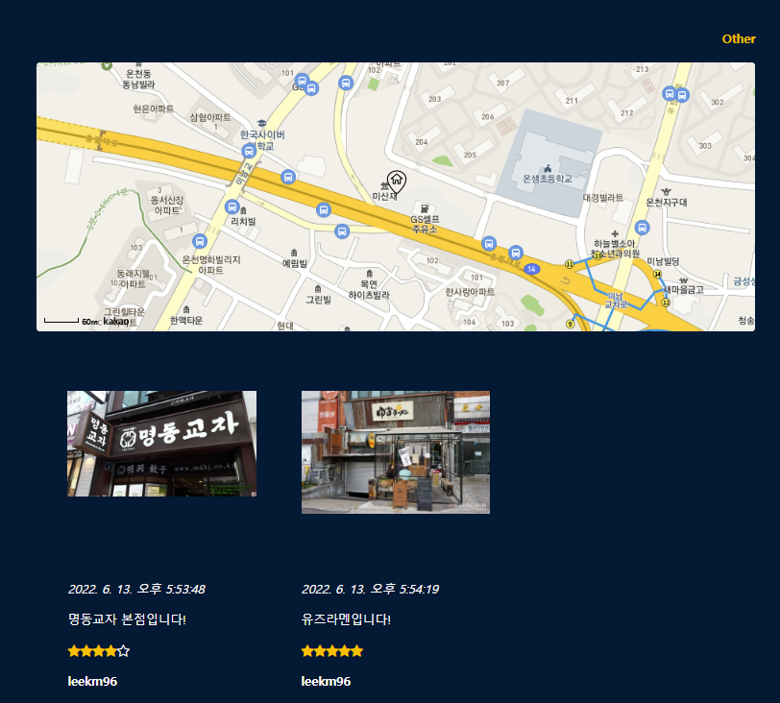
Main 화면 - 로그인시
로그인 했을 시의 Main 화면,
기본적인 기능은 동일하지만 지도 상단의 Follow/Other 버튼이 생성.
클릭시 모든 회원의 피드가 출력되거나,
자신이 팔로우한 회원들의 피드만 출력되게 할 수 있다.
프로필 이미지 출력
드롭 다운 형식의 메뉴
Main

Slide 18
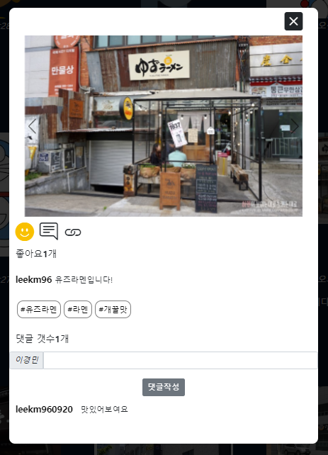
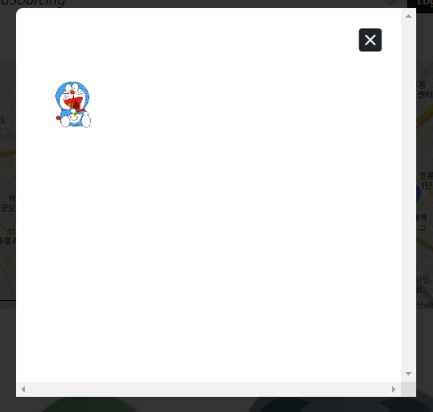
Main 화면
마커 클릭시, ajax를 중복 사용해
마커의 x, y 좌표를 db와 대조 후 피드 커버 이미지들을 출력,
커버 이미지 선택시 해당 피드를 출력한다.
피드를 직접 클릭해도 같은 기능 수행.
좌표 대조
마커 클릭 이벤트
커버 이미지 선택
Main
해당 장소에 입력된 피드들의
커버 이미지를 출력
이미지 클릭시 해당 피드로 이동

Slide 19
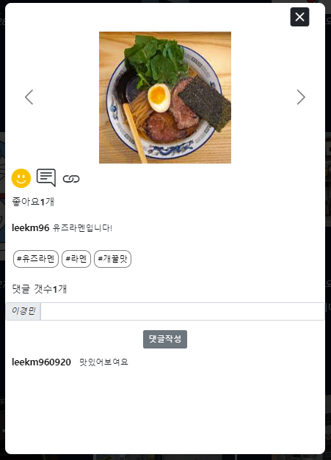
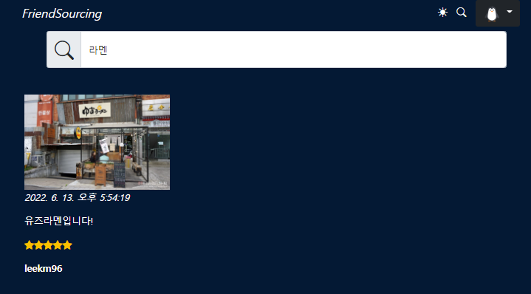
Main 화면 - 피드
A 태그 사용, 클릭시 해쉬태그 검색창으로 이동
Ajax 사용으로 좋아요와 취소가 새로고침 없이 가능
Ajax 사용으로 새로고침 없이 댓글 최신화 가능
Main

Slide 20
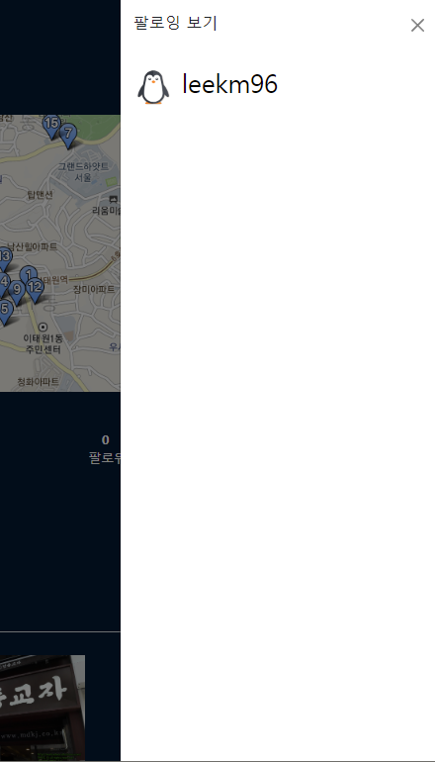
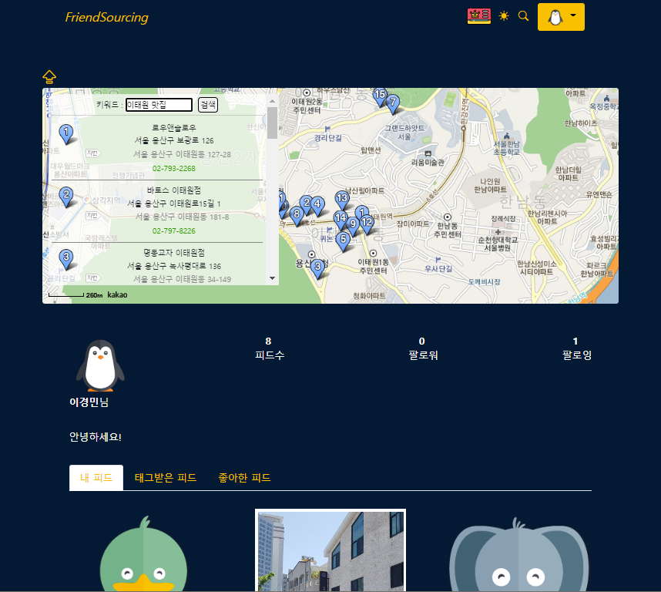
작성한 피드수, 자신의 팔로워 수와
자신이 팔로잉한 수 출력
팔로워, 팔로잉 클릭시 우측 사이드바 생성
MyPage 화면
검색화면
키워드 검색시 장소 정보를 담은 마커 출력
MyPage

Slide 21
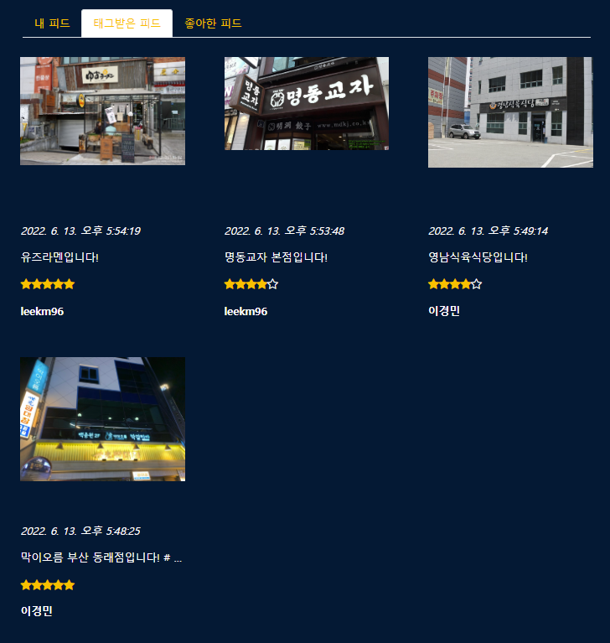
MyPage 화면
무한 스크롤 ajax를 내가 작성한 글, 태그받은 글, 내가 좋아요한 글 세가지로 구현 후 출력
MyPage

Slide 22
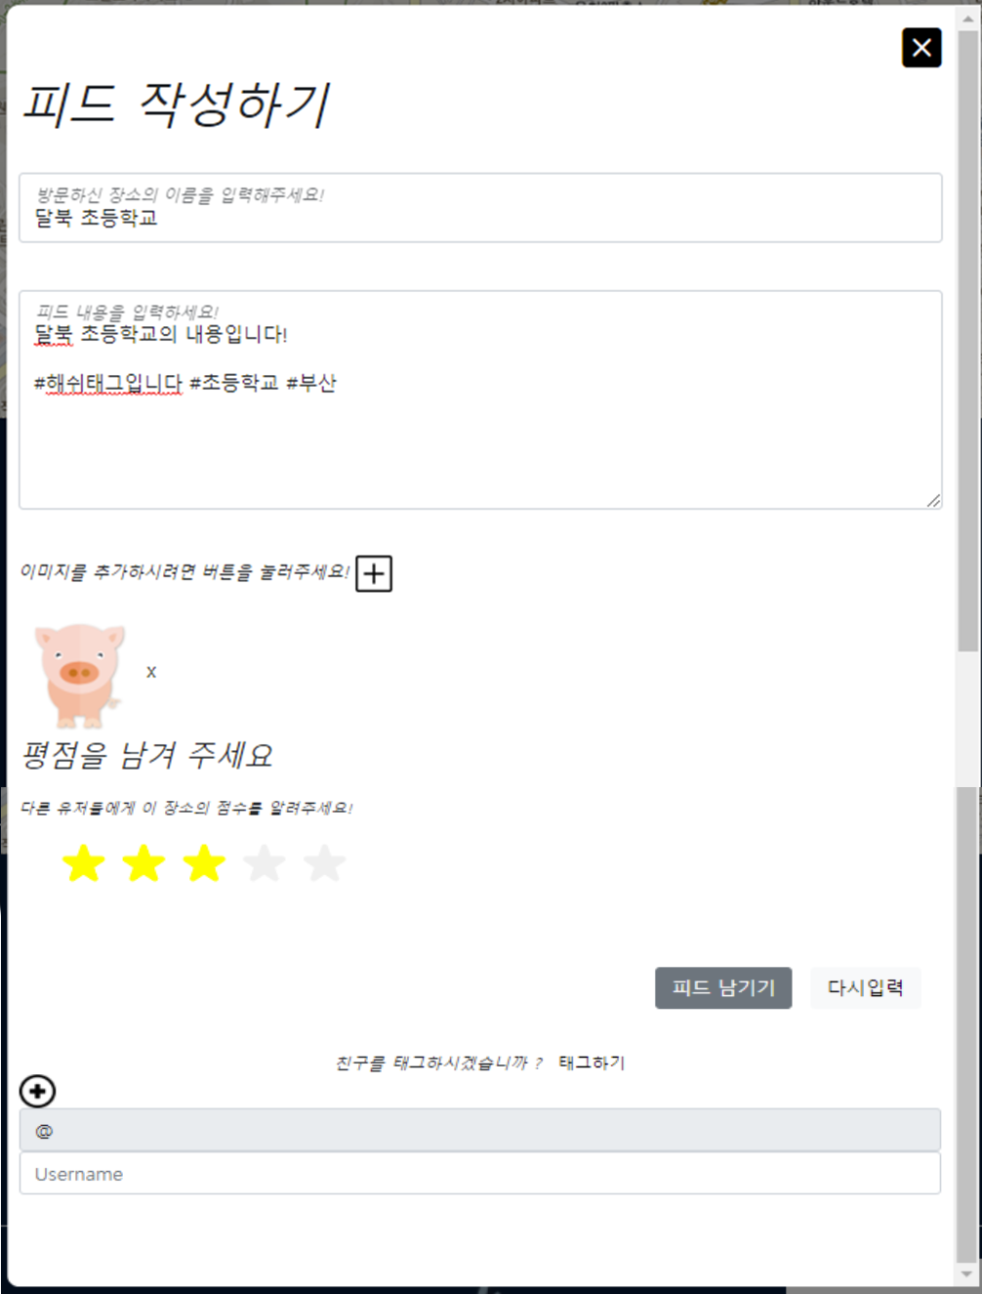

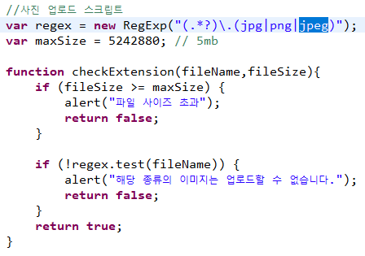
MyPage 화면 – 피드 작성
JavaScript 정규식 사용으로
# 사용시 자동으로 해쉬태그로 인식
Png, jpg, jpeg 등 이미지 업로드 가능
별점 입력 가능
MyPage
피드를 태그할 회원 추가 가능

Slide 23
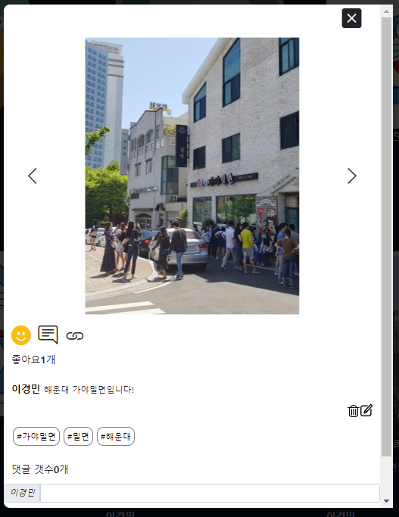
MyPage 화면 – 피드 수정/삭제
ㅇㄹㅇ
MyPage

Slide 24
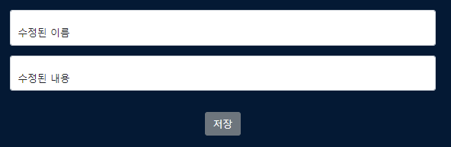
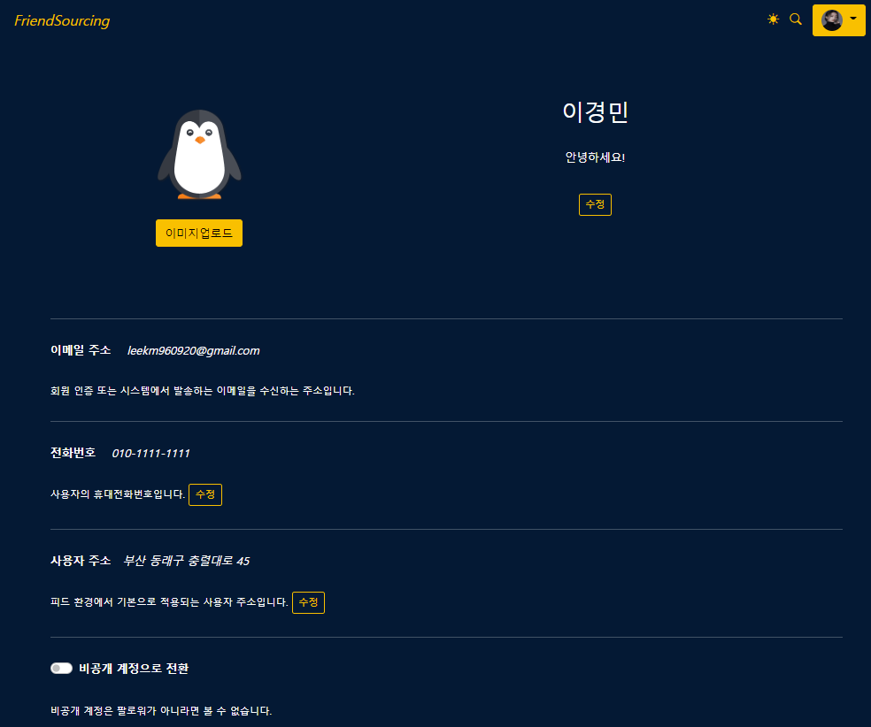
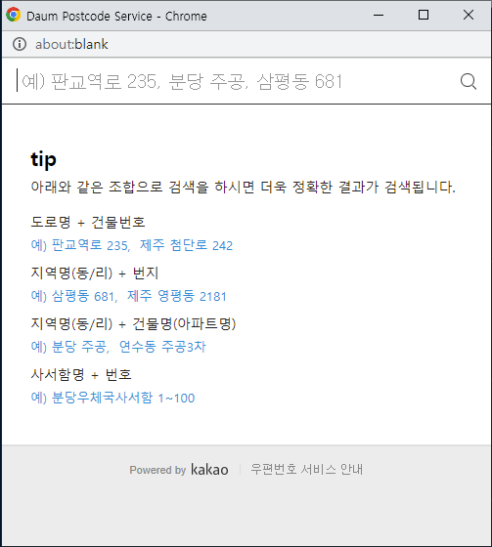
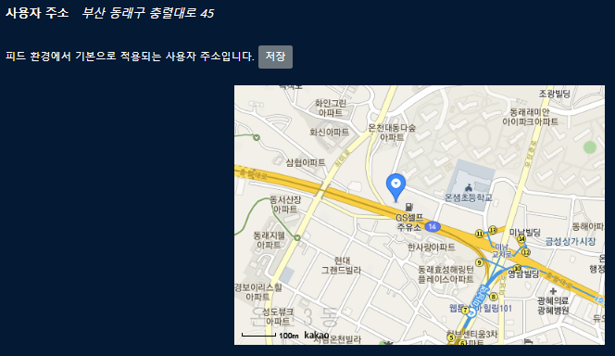
setting 화면
모든 회원 정보는
새로고침 없이 수정 가능
Setting

Slide 25
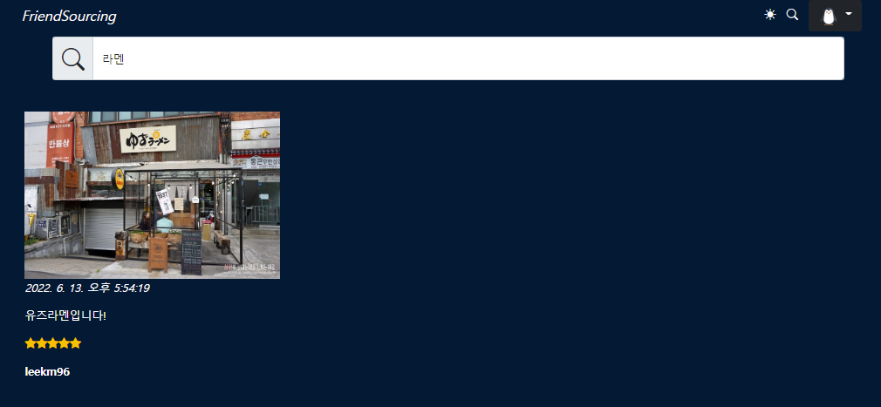

search 화면
검색어 입력시 검색어와
해시태그(#)가 일치하는 피드를 출력
Search

Slide 26
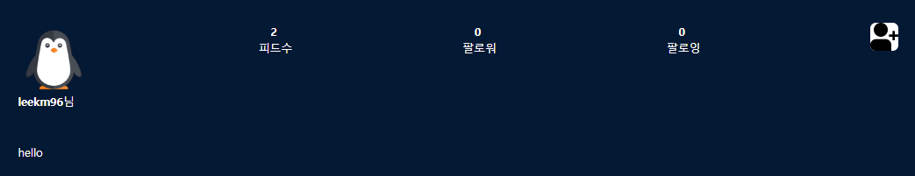
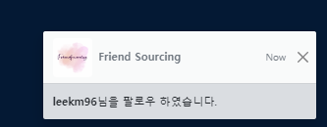
다른 회원의 이름을 클릭하면
해당 회원의 페이지로 이동 가능
anotherPage 화면
버튼 클릭시 해당 회원을 팔로우 할 수 있다
anotherPage

